Slide 1
Modeling for managing
Food-Energy-Water-Social-Environmental- NEXUS security:
Novel systems’ analysis approaches
A.G. ZAGORODNY, President of the National Academy of Scincies of Ukraine (NASU), Deputy Chairman of the NASU Committee for Systems Analysis, Ukrainian representative at IIASA, Academician Prof. Dr. A.G. Zagorodny; Bogolyubov Institute for Theoretical Physics, NASU, Kyiv, Ukraine; State Institution «Center for evaluation of activity of research institutions and scientific support of regional development of Ukraine NAS of Ukraine», Kyiv, Ukraine, e-mail: Zagorodny@nas.gov.ua.
V.L. BOGDANOV, Vice President of the National Academy of Scincies of Ukraine (NASU), Member of the NASU Committee for Systems Analysis, Ukrainian representative at IIASA, Academician, Prof. Dr. V.L. Bogdanov S. P.; Timoshenko Institute of Mechanics, National Academy of Sciences of Ukraine, Kyiv, Ukraine; State Institution «Center for evaluation of activity of research institutions and scientific support of regional development of Ukraine NAS of Ukraine», Kyiv, Ukraine, e-mail: Bogdanov@nas.gov.ua.
T. ERMOLIEVA* , International Institute for Applied Systems Analysis (IIASA), 2361, Shclossplatz 1, Laxenburg, Austria, tel. +43 02236 807581, e-mail: ermol@iiasa.ac.at.
N. KOMENDANTOVA, International Institute for Applied Systems Analysis (IIASA), Cooperation and Transformative Governance Research Group Leader, 2361, Shclossplatz 1, Laxenburg, Austria, tel. +43 02236 807508, e-mail: komendan@iiasa.ac.at
Міжнароднa науково-практичнa конференції «Глушковські читання»,
To the 100th anniversary of the birth of V.M. Glushkov
26th October, 2023

Slide 2

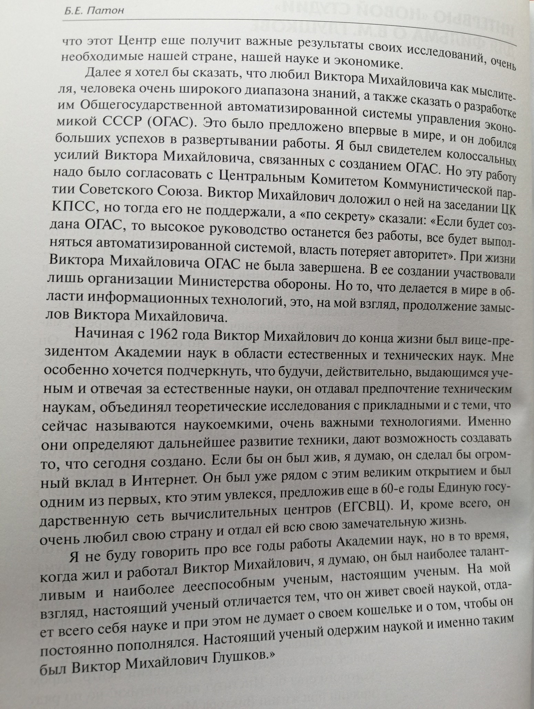
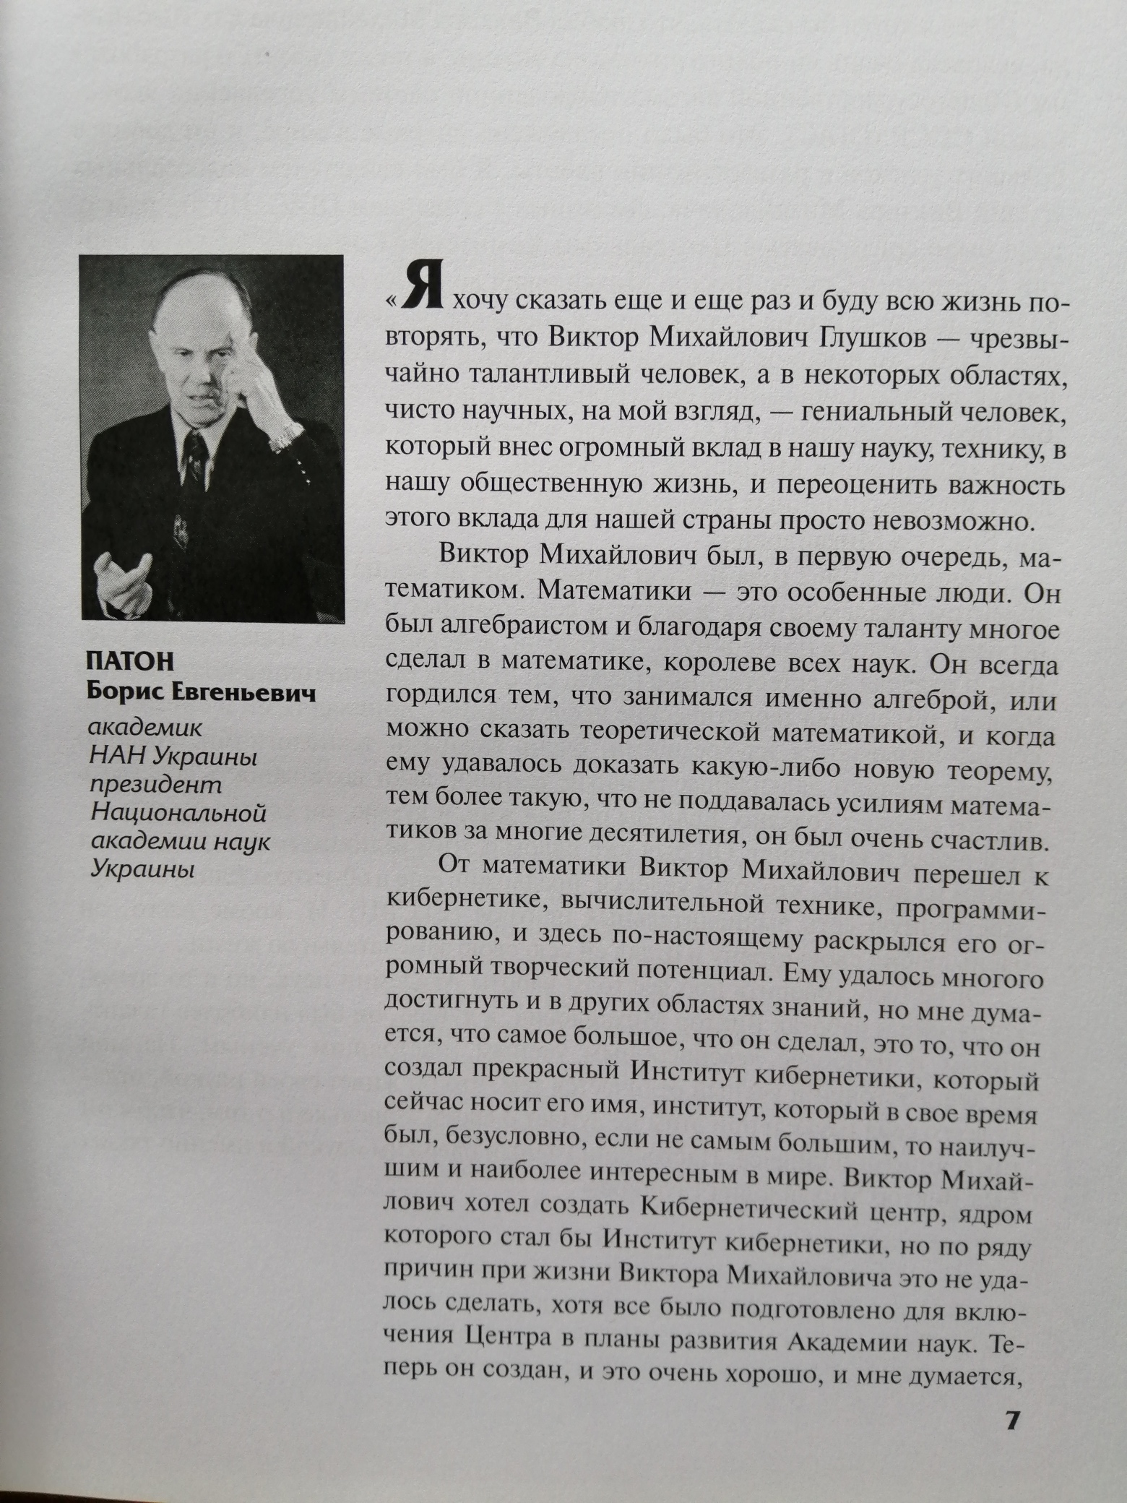
Notes:
Выдающийся вклад Виктора Михайловича Глушкова (1923-1982) в математику, кибернетику и вычислительную технику был высоко оценен еще при жизни ученого. Но с годами все очевиднее становится, что в процессе своей творческой деятельности он сумел опередить время, сориентировав созданный и руководимый им Институт кибернетики НАН Украины на переход от вычислительной техники к информатике, а затем - к информационным технологиям (ИТ). В.М.Глушков стал основоположником этого важнейшего направления науки и техники в Украине и бывшем Советском Союзе.
В Институте кибернетики в 60-х годах по инициативе В.М.Глушкова были развернуты исследования с целью создания новых средств вычислительной техники, информационных сетей, периферии и компонентов к ним, разработки системного и прикладного программного обеспечения, а также систем управления в промышленности и систем обработки информации в самых разных областях человеческой деятельности. По существу, им были охвачены все основные направления развития ИТ. Базой для успешного развития ИТ стали теоретические и прикладные работы в области вычислительной техники, развернутые в Институте кибернетики.
Создание ЭВМ с "адресным языком" программирования
После отъезда С.А.Лебедева в Москву его ученики в Киеве - Л.Н.Дашевский, Е.А.Шкабара, С.Б.Погребинский и другие - под руководством академика Б.В.Гнеденко, директора Института математики АН УССР, куда была передана лаборатория С.А.Лебедева, приступили к разработке ЭВМ "Киев" на электронных лампах и с памятью на магнитных сердечниках. Машина хотя и уступала по характеристикам новой лебедевской ЭВМ М-20, но вполне отвечала требованиям того времени. В ней впервые использовался "адресный язык", упрощающий программирование.
В 1956 г. бывшую лабораторию С.А.Лебедева возглавил В.М.Глушков. Под его руководством успешно завершилась разработка ЭВМ "Киев", которая долго использовалась в Вычислительном центре АН Украины, развернутом на базе лаборатории. Другой ее экземпляр закупил Объединенный институт ядерных исследований (Дубна), где машина также долго и успешно эксплуатировалась. Созданный в 1957 г. Вычислительный центр АН Украины в 1962 г. был преобразован в Институт кибернетики, который сегодня носит имя его создателя - В.М.Глушкова.
Разработка первой в Украине и бывшем Советском Союзе полупроводниковой управляющей машины широкого назначения "Днепр"
Вслед за ЭВМ "Киев" в ВЦ АН Украины была разработана первая в Украине (и в СССР) полупроводниковая управляющая машина "Днепр". Идея создания машины принадлежит В.М.Глушкову. Руководили работами по созданию В.М.Глушков и Б.Н.Малиновский. Главным конструктором машины был Б.Н.Малиновский. Машину создали в рекордно короткий срок: всего за три года, и в июле 1961 г. ее установили на ряде производств.
В 1944 году Лебедев приезжает в Киев и становится директором Института электротехники АН УССР. В 1945 г. С.А.Лебедев был избран академиком и назначен директором Института энергетики. Через полгода институт разделили на две части – Институт электротехники и Институт теплотехники. С.А.Лебедев стал директором Института электротехники. В то время приоритетными направлениями в науке считались ракетная техника, атомная энергетика, исследования космоса. Но Лебедев остается верен своему довоенному плану – создать цифровую электронную вычислительную машину.
Институту электротехники выделяют полуразрушенное здание монастырской гостиницы в пригороде Киева – Феофании. До войны в этом здании размещался филиал Киевской психиатрической больнице. Немецкие оккупанты, вступив в Феофанию, перестреляли больных и заняли здание под госпиталь. Во время обстрелов при освобождении Киева здание было значительно повреждено. В таком виде он и поступил в распоряжение Академии наук УССР в 1948 и был передан Институту электротехники АН УССР для размещения лаборатории директора института С.А. Лебедева.
Машина занимала самую большую комнату площадью 60 м2 в левом крыле лаборатории в Феофании и работала с небывалой по тем временам скоростью – 3000 операций в минуту (для сравнения, современные компьютеры выполняют миллионы операций в секунду) и могла выполнять операции вычитания, сложения, умножения , деления, смещения, сравнение с учетом знака, сравнение по абсолютной величине, передачи управления, передачи чисел с магнитного барабана, составлении команд. В машине были использованы электронные лампы (6000 штук!) Общей мощностью потребления в 25 кВт. Первый запуск «МЭСМ» запомнился именно «ламповой проблемой»: при включении машины, 6000 ламп, заработали одновременно, превратили помещение в тропики. Техникам пришлось срочно разбирать потолок, чтобы отвести из комнаты хотя бы часть тепла. В конце 1951 в Феофанию из Москвы приехала комиссия АН СССР для приема машины в эксплуатацию. Три дня «МЭСМ» «сдавала экзамены». Академики с каменными лицами проходили из помещения «МЭСМ», где они задавали ему разные «каверзные задачки», в кабинет Лебедева и там долго советовались. Наконец тестирования были закончены и комиссия решила принять машину с 25 декабря 1951 в регулярную эксплуатацию.
В 1952 году «МЭСМ» была практически единственной в стране ЭВМ, на которой решались различные научно-технические задачи из области термоядерных процессов, космических полетов и ракетной техники, линий электропередач, механики, статистического контроля качества. Одной из важнейших задач, которая была решена в «МЭСМ» в этот период, были расчеты устойчивости параллельной работы агрегатов Куйбышевской гидроэлектростанции, которые определяются системой нелинейных дифференциальных уравнений второго порядка. Нужно было определить условия, при которых максимально возможная мощность может передаваться в Москву без нарушения устойчивости системы. Кроме того, в связи с быстрым развитием реактивной и ракетной техники задачи внешней баллистики возникали как грибы после дождя. Это были задачи различной сложности, начиная от относительно простых многовариантных расчетов траекторий, проходящих в пределах земной атмосферы при незначительном перепаде высот, до очень сложных, связанных с полетом объектов за пределами земной атмосферы. Но даже самые простые баллистические расчеты усложнялись требованиями точности результатов. «МЭСМ» использовали во многих научных исследованиях вплоть до 1957 года, потом машину разобрали на части, которые передали в Политехнический институт в Киеве для проведения лабораторных работ.

Slide 3
Key methodological developments and tasks of the NASU and IIASA project
Methodology development in modeling forr food-water-energy NEXUS security under uncertainty and risk
Approaches to robust decision making (RDM), estimation (SE), statistical and machine learning (ML)
Models’ linkage and downscaling
Development of novel iterative nonsmooth (stochastic) optimization procedures for RDM, SE.ML
Food Security: global and regional context.
Modeling for energy security stochastic energy technologies investments planning and operation model
Water supply-demand management, provision of water to multiple competing users under uncertainties
Water resources analysis current water supply and projections of water resource availability in the future
Energy sector development in the presence of renewable and distributed energy resources under uncertainty and ecological constrains
Regional assessment of ecological and climate change aimed to forecast the dynamics of bioproductivity, water balance and disasters, using remote sensing data.
Development of robust agricultural strategies toward regional climate changes.
Poverty and social fairness global and regional issues

Slide 4



Results of the project are published in per reviewed papers collected in books

Slide 5
Project team
Project Participants from Ukrainian side:
Institute of Cybernetics NAS of Ukraine
Institute of General Energy NAS of Ukraine
Institute of Theoretical Physics NAS of Ukraine
Institute of Economy and Forecasting NAS of Ukraine
Institute of Demography and Social Studies NAS of Ukraine
Center for Aerospace Research of the Earth NAS of Ukraine
Institute of Applied Systems Analysis of National Technical University of Kiev (KPI)
Innovation Centre of NAS of Ukraine
National University of Ukraine named after T.Shevchenko
Project Participants from IIASA side:
ASA Program
BNR Program
Energy Program
Population Program
Project Collaborative Network:
Kiev National University (Ukraine)
Technical University Lviv Polytechnics (Ukraine)
Georgia Technical University (Georgia)
Norwegian University of Science and Technology (Norway)
National University of Life and Environmental Sciences (Ukraine)
JRC (EU)
Space Research Center of PAS (Poland)
other

Slide 6
Advanced Analysis of Systemic Interdependencies
Growing demand vs environmental standards (SDGs);
Food security, electricity infrastructure innovations and investments; systemic security; increasing returns vs sunk costs;
climate change and uncertainty; strategic- and operational planning; long- vs short-term decisions; competition for resources, etc
Energy
Agriculture
Energy security and water security; supply standards; Energy, food, water prices; Diversification of energy supply;
Ex-ante and ex-post risk management; electricity supply security;
global and local threats to electricity supply systems; endogenous risks; cyberattacks;
protection of critical infrastructure
Multi-model NEXUS analysis and systemic security management
Incomes; economic and population growth; demand changes; life and nutrition standards; prices;
Impacts of energy prices on food prices; Dependencies between agricultural and energy markets through bio-fuels; Agricultural subsidies; renewables subsidies, etc.
Water
Socio -Economic
Control of water resources and supply-demand (im)balances; reliability; monitoring of infrastructure; monitoring of water resources vulnerability and accessibility;
Monitoring & control of water contamination;
Notes:
Three fundamental elements (energy) security: ―Physical supply: availability and accessibility; ―Economic: affordability; ―Environmental sustainability: acceptability. Most important factor determining the energy system is risks, which depend on how the system is considered as a whole
emphasis on a systemic approach to risk management: regulating the system as a whole, not just its individual components
Systemic risks is risks in a complex “network” driven by supply-demand-price relations
Framework that can be scaled to capture the key components and relationships at different levels
A tool which helps identify regional energy security gaps and self-sufficiency levels depending on various other factors and areas of priority
A tool which allows to set the priorities and initiate a discussion with decision-makers
International (traditional) energy security frameworks were developed primarily following the crude oil supply disruptions of the 1970s
Significant changes in energy markets over the last 40 years
•Increased diversification of the fuel mix, with oil use displaced by increasing use of coal and natural gas.
•A shift in consumption patterns towards non-OECD emerging economies.
•Changes in the structure of the international crude oil market, from vertically integrated market of the 1970’s to the current segmented and highly specialised market.
•The move from long term contracts to an increasing share of spot transactions and the emergence of oil futures and derivatives markets, increasing the depth and liquidity of the market.
•New causes of imbalance between supply and demand beyond geopolitical shocks to crude oil supply. For example, refinery shutdowns (e.g. Hurricane Katrina 2005), demand surges (e.g. Asia 2013) and the loss of specific types of crude (Libya 2011

Slide 7
Land use model Systemic interdependencies:
GLOBIOM land use model
Stochastic events (shocks), extreme events generators
Nutrition norms
Stochastic yields, production, resources, ...
W(s)
s=1,…,n
Environmnetal norms
Stochastic costs, prices, demans, etc.
Energy-water-
Etc. norms
Stochastic convertion coefficients,
technol. parameters
Notes:
Modeling of internal and external schocks

Slide 8
India
Australia
Droughts

Slide 9
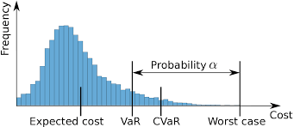
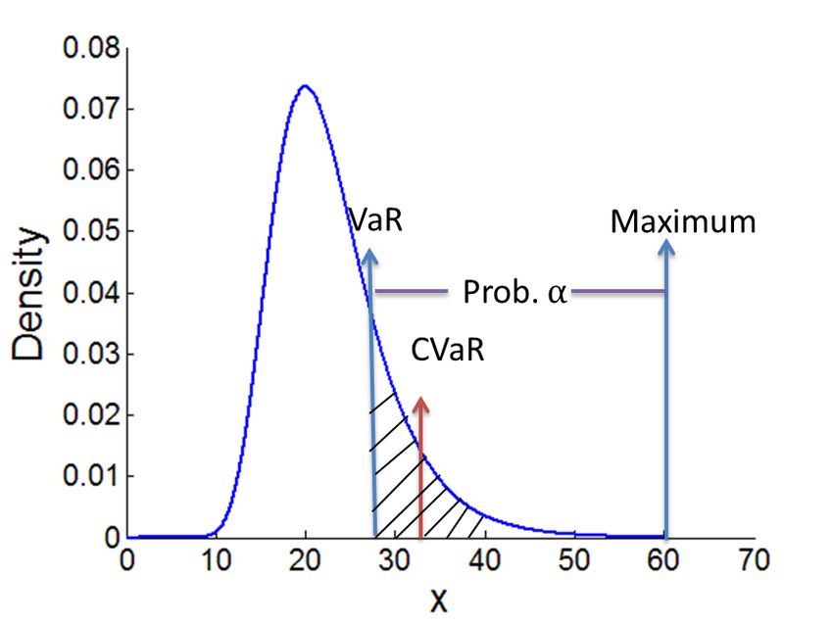
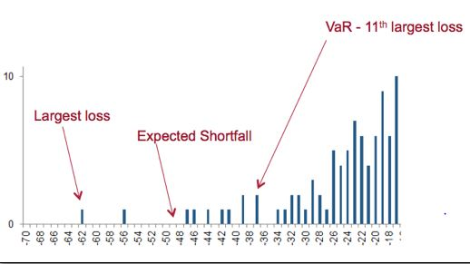
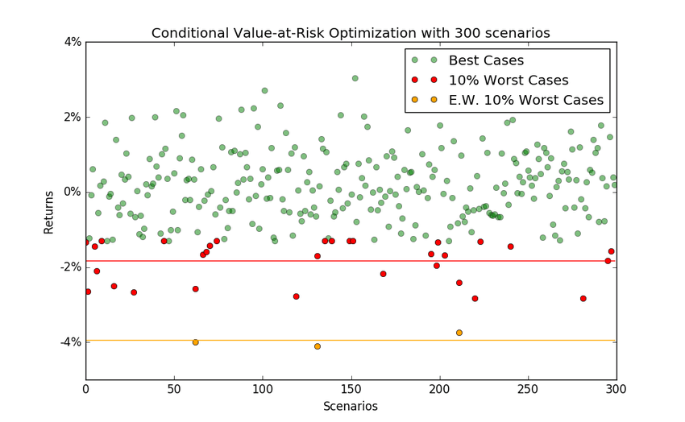

Slide 10

Example of robust solutions: planning regional food security
Dry season – crop A;
Wet season – crop B.
Next season may be dry or wet.
Exact prediction of next season ?
Robust solution is to take a combination of A and B,
or take (design) crop C.
In deterministic models only one scenario:
Season is either dry or wet, i.e., only crop A or B
Design of robust solutions cannot rely on deterministic
(average) models/indicators

Slide 11
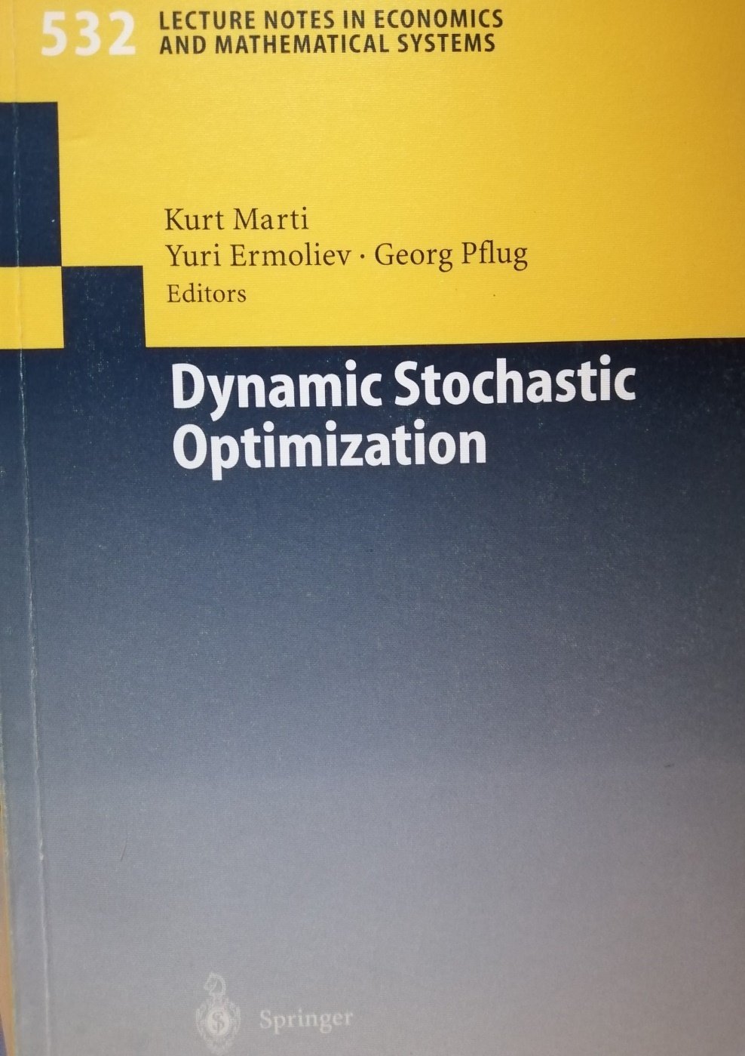
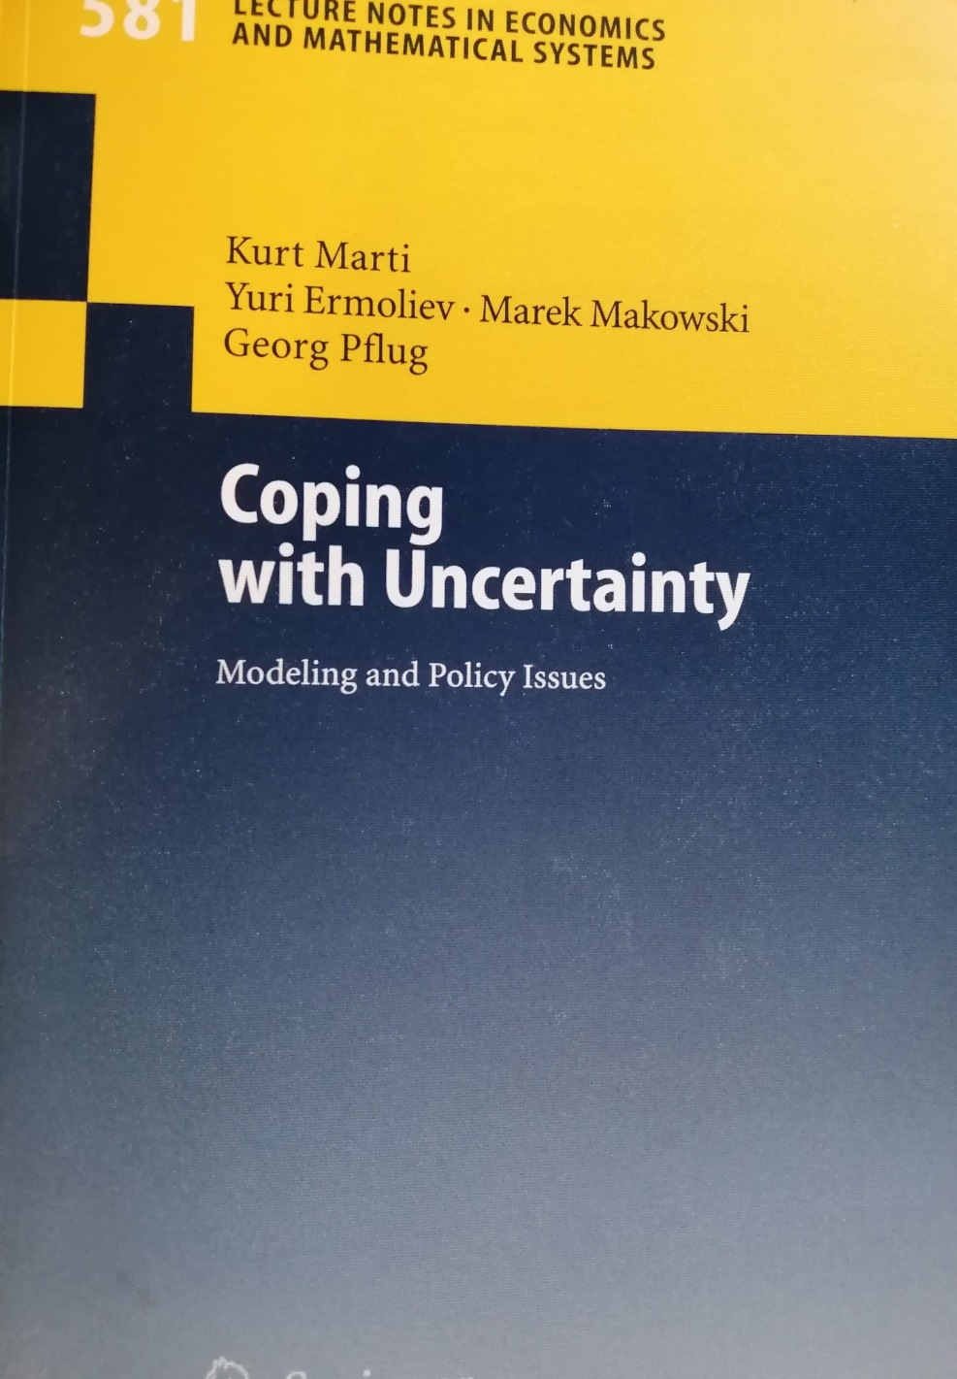
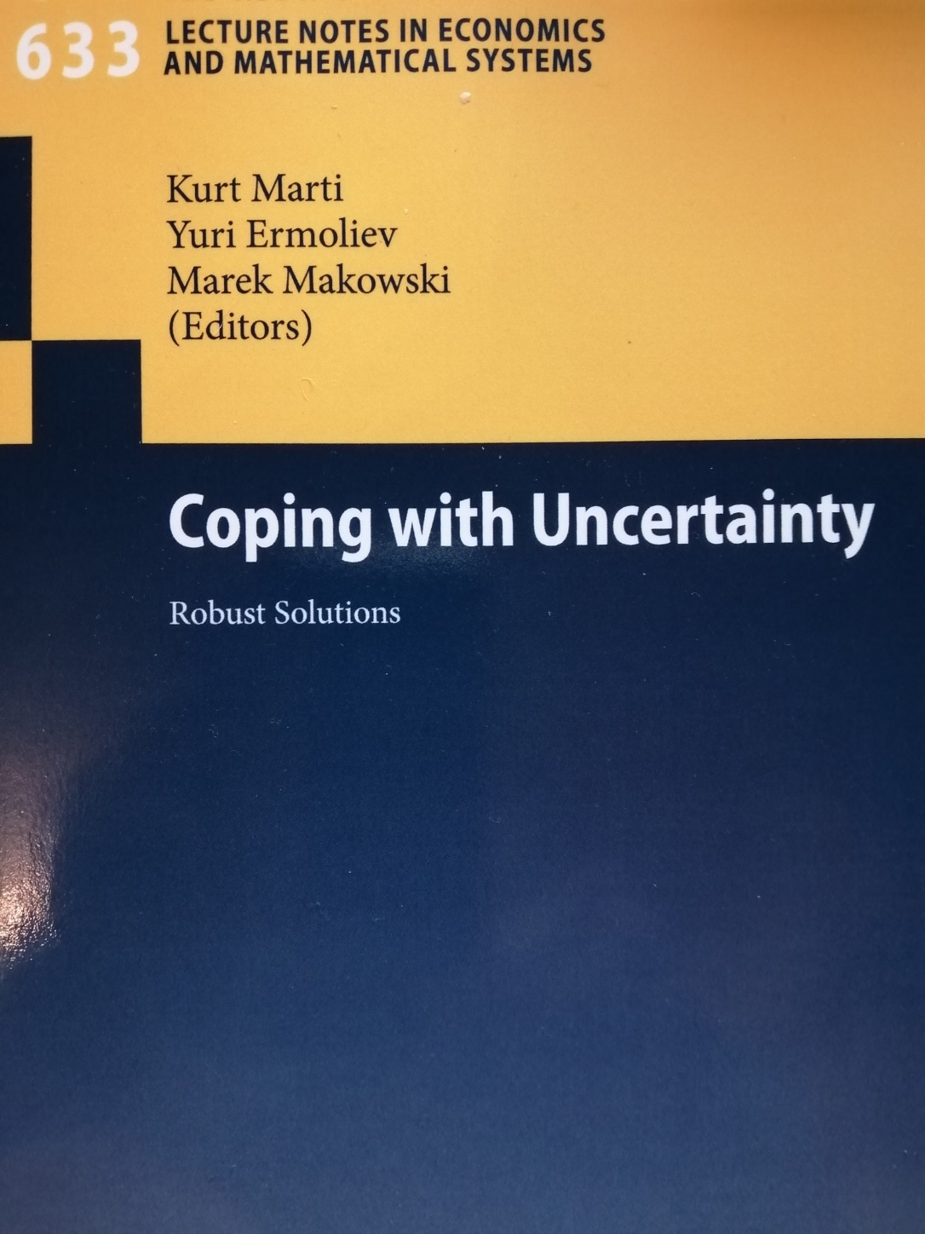

Robust decision-making

Slide 12
Robust interconnected two types decision-making:
minimizing imbalances in the face of uncertain future
Supply (x) = demand ( ), random scenarios ,
“
=
“
q
θ= (θ₁ , θ₂, ..., θ_{N})
x
q
Deterministic model: x* = E - standard average solution
(q)
Scenario analysis: what is optimal production once demand is simulated?
Worst case minimax solution x= max ( ) can be too costly
x₁ = q₁
x₁ = q₂
x_{N} = q_{N}
q
Problem: planning supply x before q_{i} is observed
x
<
Q
y⁻
(q
)
=
q
-
x
Imbalance defines adaptive solution
x
>
q
y⁺
(q
)
=
x
-
Imbalance defines adaptive solution
q
Notes:
Here we illustrates how the concept of a two-stage stochastic optimization and robust strategic-adaptive decisions can assist robust decision analysis and system’s security management. Consider a basic model, which may correspond to a problem of a decision maker (regional planner) concerned with investments into agricultural production technologies (irrigation, storage), bio-based electricity production facility, water reservoir infrastructure or any other long-term and costly project associated with possible irreversibility costs. Assume there is only one producer (region) operating in uncertain environment and this producer needs to satisfy some demand. One of the variables (or both variables) can be stochastic. In this section let us consider a very simple relation between the production capacity x and the stochastic demand $ω$.
The imbalance between the demand and supply can induce an exceedance of a vital systemic threshold and, as a result, a systemic failure. Planning production $x$ before exact information on the level of stochastic demand $ω$ is available can result in two situations: a) If the production is lower than the demand, then the producer can potentially fulfill the demand by storage withdrawal (“borrowing”) at price ${α>c}_{}^{}$. If the demand is lower than the production $x$, the producer can store the excess production at price $β<c$. The shortage and the excess production indicate systemic imbalances and risks, which require additional actions and costs for borrowing and storing. In general, costs

Slide 13
Robust decision-making: strategic and adaptive solutions
Robust solution minimizes expected value of a trade-off function
q
q
q
q
Model combines robust interdependent ex-ante and ex-post decisions:
a solution x is selected ex-ante with cost , demand is observed and
then x is adjusted with cost
q
(VaR) F(x^{rob}) = CVaR
Quantile is defined by slopes ,
Quantile defines the probability of achieving the goal with ex-ante
technologies/management x
The probabilistic constraint defines the demand for additional technologies

Slide 14
Robust decision analysis: Two-stage two types of decisions
Complex systemic interdependencies resemble huge networks driven by supply-demand relations
Supply-demand (im)balances – “hit-or-miss” decisions in front of uncertainties and threats
Oversupply (overestimation) is penalized differently from undersupply (underestimation)
Percentile-based non-smooth goodness-of-fit performance indicators
Two-stage stochastic optimization procedure: at first stage – take a decision (estimate) before new information arrives, at second stage – adjust the decision with respect to new data and information, minimize associated costs for both stages
“x = ω”: x, ω, y(ω)=(y⁺ (ω), y⁻ (ω)),
x = ω - y⁺(ω) + y⁻ (ω), y⁺(ω) >=0, y⁻ (ω) >= 0; f(x,y, ω) = cx + ay⁺ (ω)) – by⁻ (ω)
F(x) = cx + E(y⁺ (ω) - y⁻ (ω))
f(x, ω) = a(x – ω), x>= ω (oversupply, overestimation)
b(ω - x), x< ω (undersupply, underestimation)
F(x) = Ef(x, ω); x^{k+1} = x^{k} + ρ a x >= ω
- b, x < ω,

Slide 15
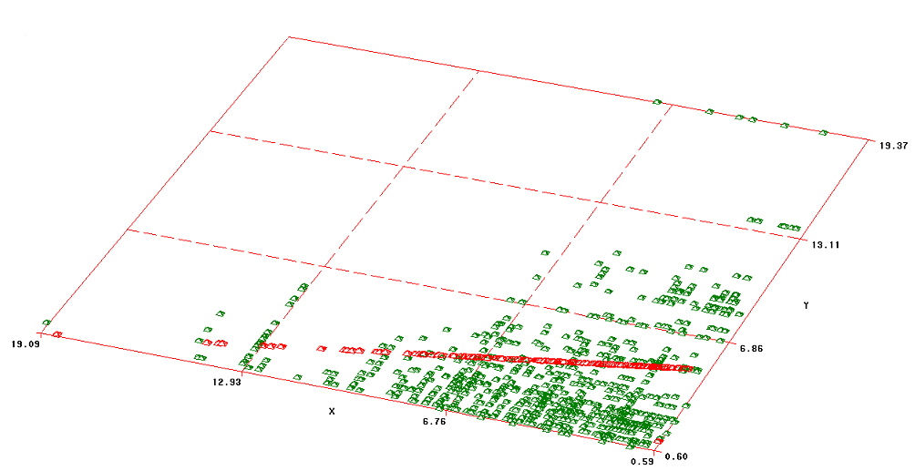
Robust decision analysis: Two-stage iterative estimation with SQG
Two-stage stochastic optimization procedure: at first stage – take a decision (estimate) before new information arrives, at second stage – adjust the decision with respect to new data and information, minimize associated costs for both stages
“x = ω”: x, ω, y(ω)=(y⁺ (ω), y⁻ (ω)),
x = ω - y⁺(ω) + y⁻ (ω), y⁺(ω) >=0, y⁻ (ω) >= 0; f(x,y, ω) = cx + ay⁺ (ω) – by⁻ (ω)
F(x) = cx + E(y⁺ (ω) - y⁻ (ω))
f(x, ω) = a(x – ω), x>= ω (oversupply, overestimation)
b(ω - x), x< ω (undersupply, underestimation)
F(x) = Ef(x, ω)
SQG method: x^{k+1} = x^{k} + ρ a x >= ω
- b, x < ω,
Generalized gradient

Slide 16
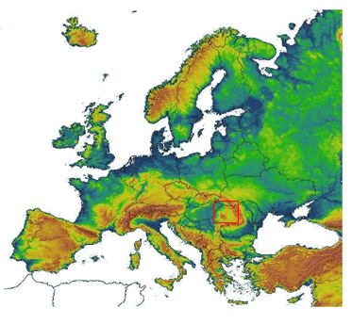
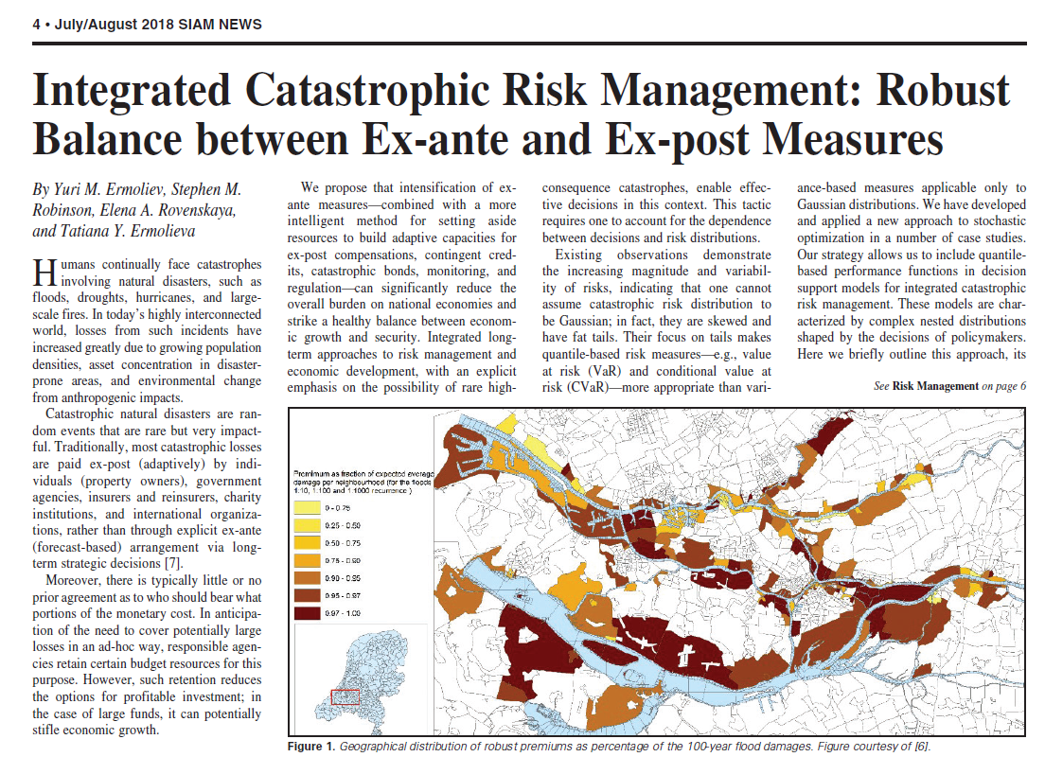
Natural Disaster Risk Management
Integrated catastrophic modeling
and management model and
applied it to the Tisza River
Notes:
Ukraine is vulnerable to natural disasters including flooding and windstorms. In 2008, Ukraine saw disastrous floods that killed more than 20 people and resulted in around US$800 million in damage.
Researchers from IIASA and NAS Institute of Cybernetics developed and applied novel methods and integrated modeling frameworks for treatment of natural hazards. They developed the integrated catastrophic modeling and management model and applied it to the Tisza River Basin (the upper Tisza region is marked with a red square in the figure).
The model combines natural, engineering, agricultural, financial, and socio-economic systems. The model allow researchers to assess various policy options for flood management in terms of potential losses, enabling more
informed decisions in relation to both structural mitigation and insurance associated with flood risk in the region.
The ICRIM model has been used by researchers at the Institute of Cybernetics (NASU) and the Ukrainian Center for Ecological and Water Programs in international projects.

Slide 17
Robust estimation problem
Notes:
Here we illustrates how the concept of a two-stage stochastic optimization and robust strategic-adaptive decisions can assist robust decision analysis and system’s security management. Consider a basic model, which may correspond to a problem of a decision maker (regional planner) concerned with investments into agricultural production technologies (irrigation, storage), bio-based electricity production facility, water reservoir infrastructure or any other long-term and costly project associated with possible irreversibility costs. Assume there is only one producer (region) operating in uncertain environment and this producer needs to satisfy some demand. One of the variables (or both variables) can be stochastic. In this section let us consider a very simple relation between the production capacity x and the stochastic demand $ω$.
The imbalance between the demand and supply can induce an exceedance of a vital systemic threshold and, as a result, a systemic failure. Planning production $x$ before exact information on the level of stochastic demand $ω$ is available can result in two situations: a) If the production is lower than the demand, then the producer can potentially fulfill the demand by storage withdrawal (“borrowing”) at price ${α>c}_{}^{}$. If the demand is lower than the production $x$, the producer can store the excess production at price $β<c$. The shortage and the excess production indicate systemic imbalances and risks, which require additional actions and costs for borrowing and storing. In general, costs

Slide 18
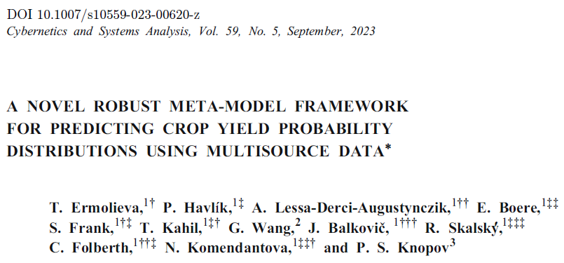
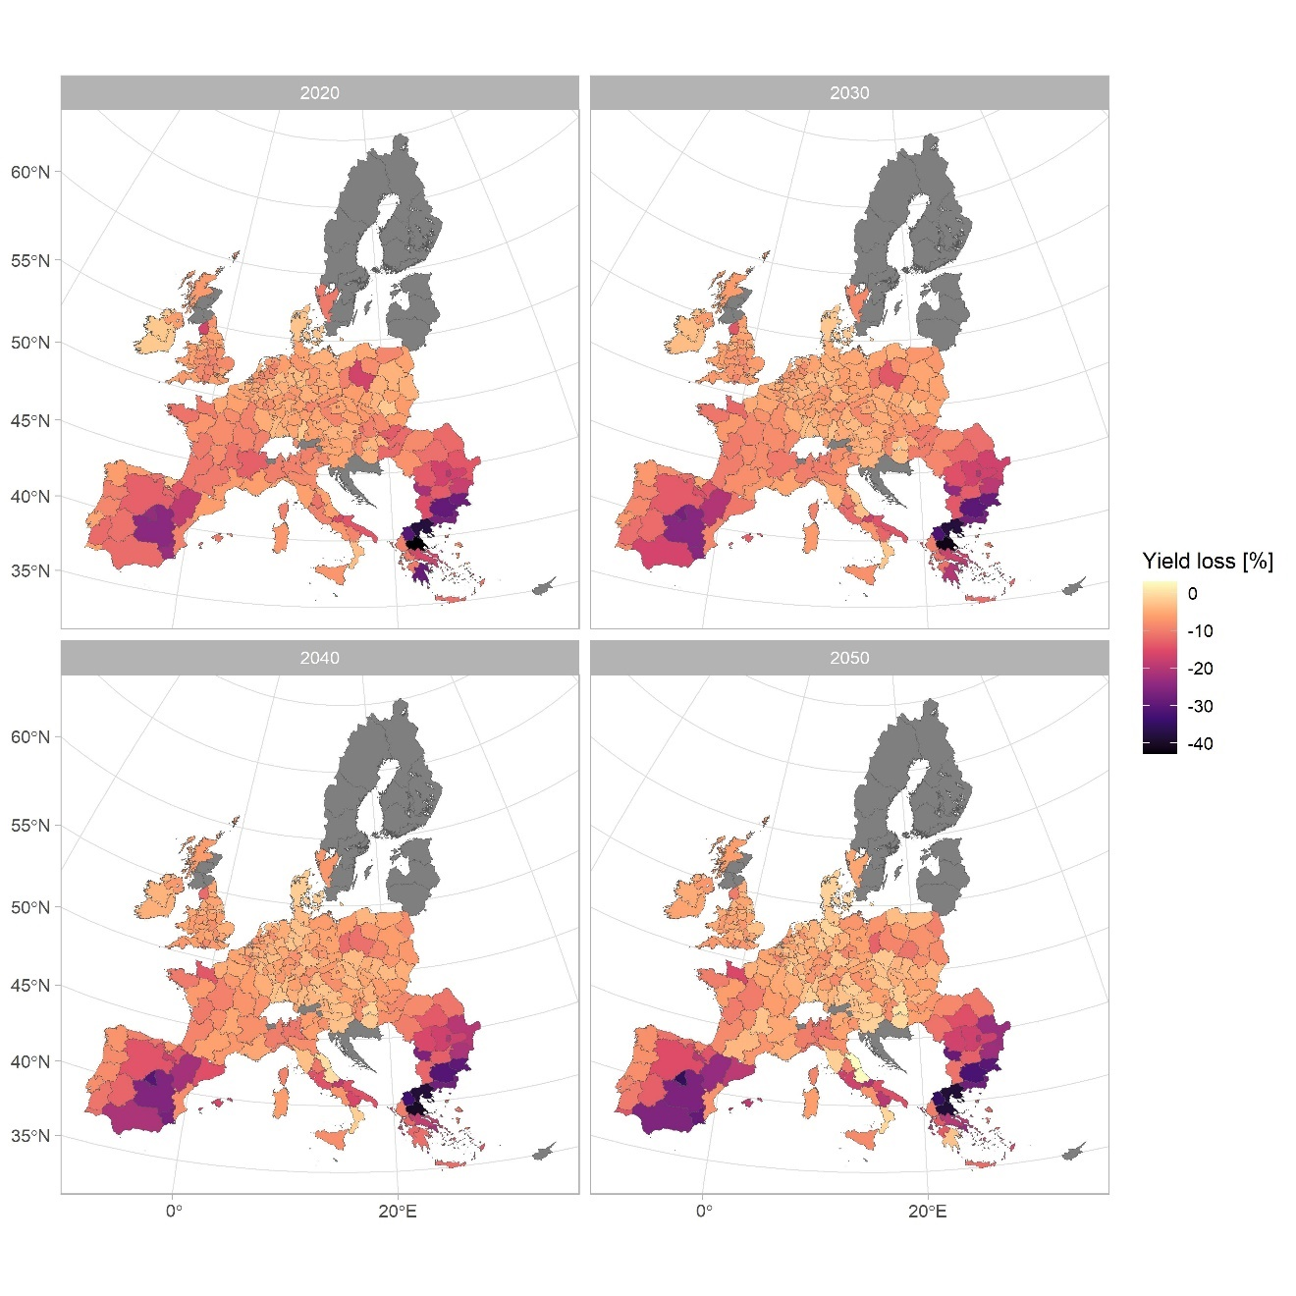
Crop yield loss as the difference between the 25th and the average crop yield, from 2000 to 2050, in percentage terms, for rainfed maize, RCP26.

Slide 19
Robust estimation problem

Slide 20
A percentile is a measure used in statistics indicating the value below which a given percentage of observations in a group of observations fall. For example, the 5th (50th, 75th) percentile is the value (or score) below which 5th (50th, 75th) of the observations may be found
The 25th percentile is also known as the first quartile (Q1), the 50th percentile as the median or second quartile (Q2), and the 75th percentile as the third quartile (Q3). In general, percentiles and quartiles are specific types of quantiles.
Percentile (Quantile) regression produces robust estimates not very sensitive to new data
India

Slide 21
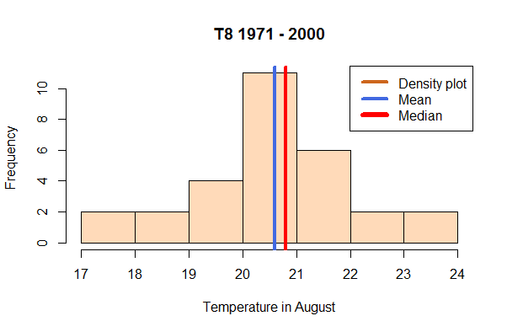
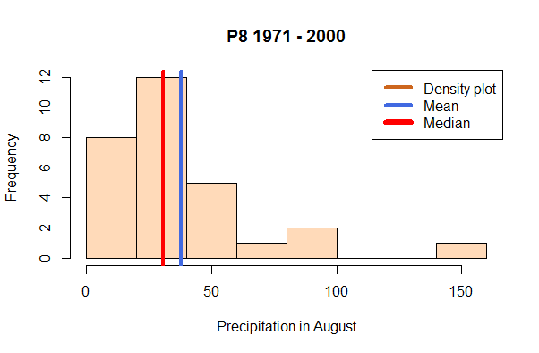
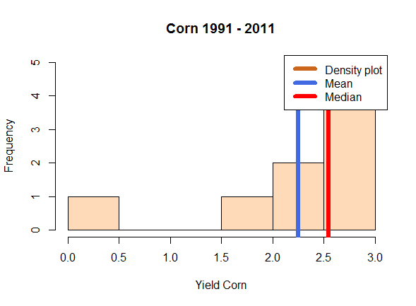
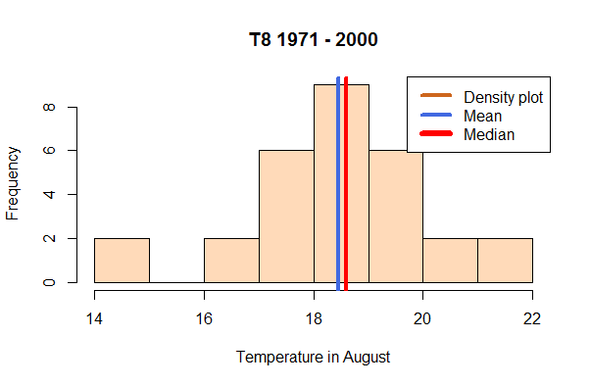
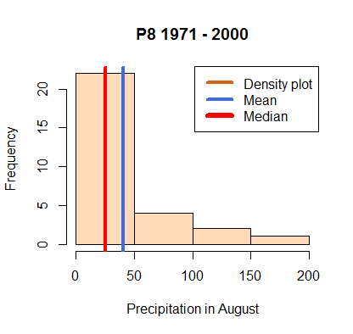
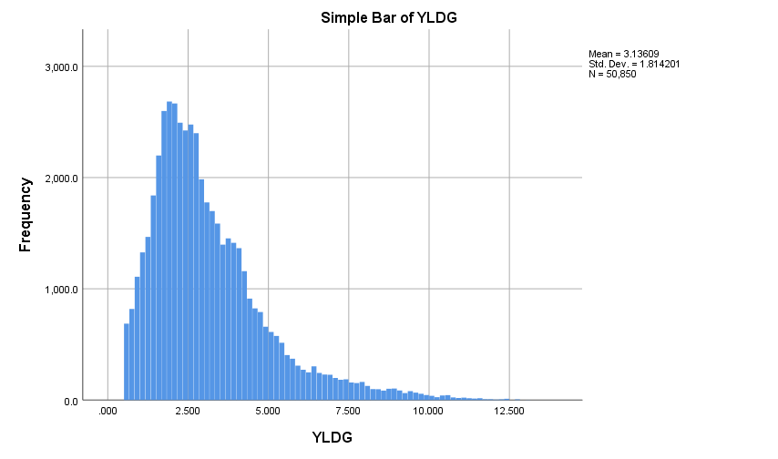
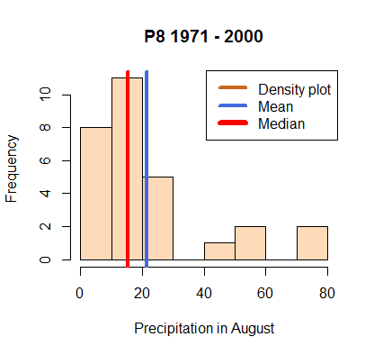
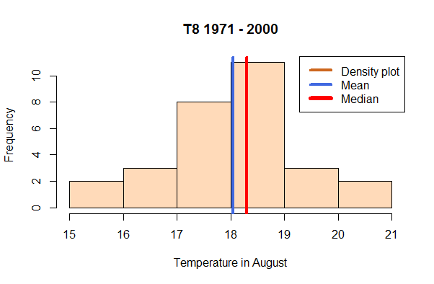
Example of ML and ANN: Stochastic generator of crop yields based on GIS data of
T, P, SPEI, soil, water, EPIC data, Monthly, 1km2 resolution, RCPs
Input (P, T, soil quality, water, nutrients)
Input (weather, climate, bio-physical processes, management)
Transfer/process function, kernels, etc
Predicted output (yield)
Observed yields (losses) are skewed
Goal function:
Percentile/
quantile-based risk measures
Yield loss
Iterative
Revision of estimates
Weights/parameters/transfer functions/etc.

Slide 22
Multivariate Quantile regression – estimating quantiles and probability distributions of crop yields

Slide 23

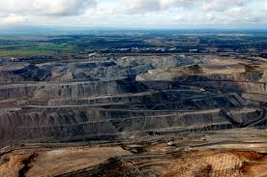
Linking agricultural and energy models:
case study of sustainable water use in water scarce areas, China.
Model of sector A
Model of sector E
Minimizing costs
Constraints on volume of production
Constraints on available resources (land, water, etc.)
Constraints are inter-linked!

Slide 24
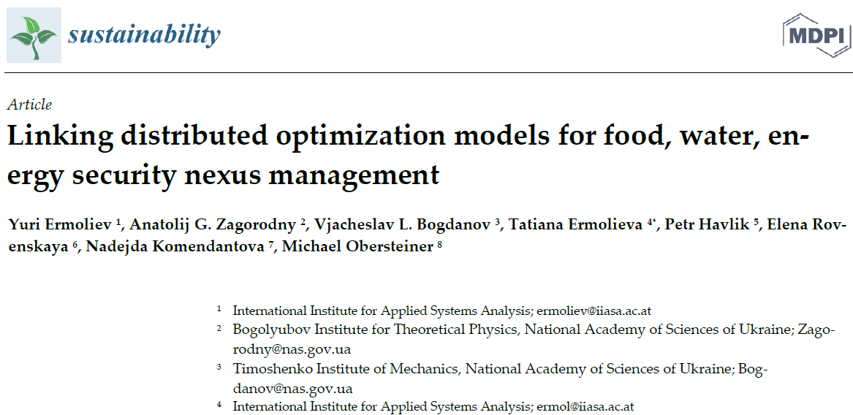
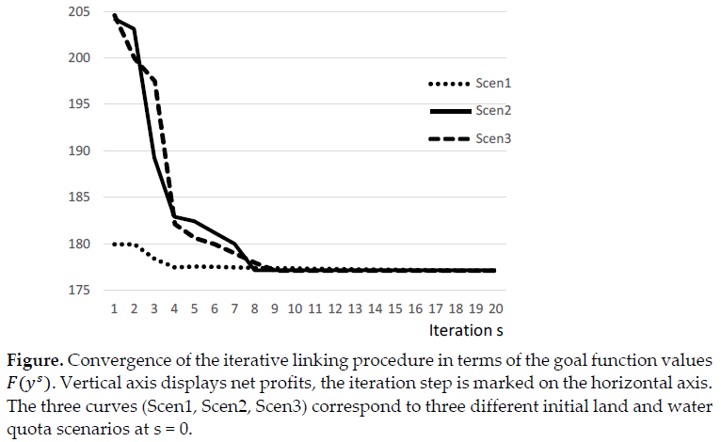
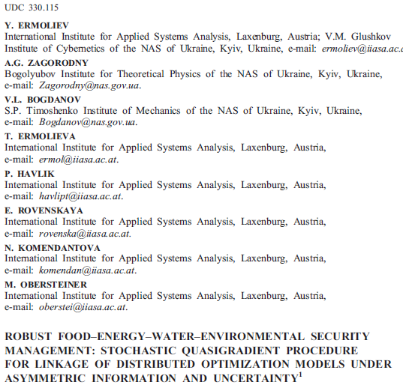
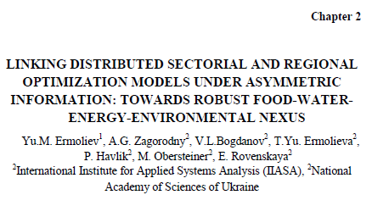

Slide 25
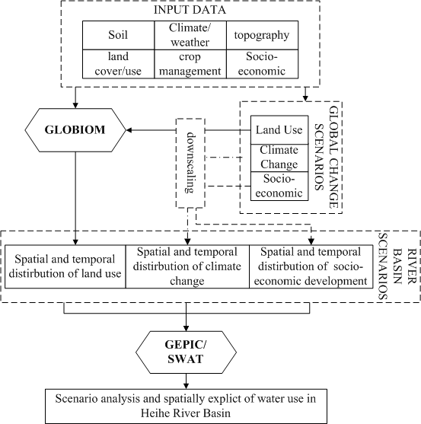
Spatially explicit assessment of future water use, China case study:
local downscaling in the Heihe River Basin
GLOBIOM is a land use planning model producing projections of land use and land cover changes
under
socio-economic, demographic,
climate change scenarios

Slide 26
Robust Generalized Cross Entropy downscaling
Downscaling of crop statistics/production
- Locations/grids j in a country,
- Crops i in a country,
- total production of crop i in a country,
- cultivated land in location j,
- unknown area of crop i in loc. j,
- unknown area share of crop i in a location j,
- feasible yield of crop i in location j
- price of crop i in a country
Notes:
Formally, the problem for the analysis of crop production may be formulated as follows:

Slide 27
Downscaling seeks to find a solution of the system of equations:
In general, , , , may be stochastic
Or in other notation:
(1)
(2)
Can be infinity of feasible solutions! What are principles for the choice ?

Slide 28
Cross – entropy
minimize
subject to (1-2), where is a prior distribution for allocation of area share
Solution is unique in the sense of Kullback–Leibler probabil. or inform. distance
Behavioral principles for the choice of the prior distribution
a. If crop production: allocate more “valuable” crops closer to demand
b. If biofuels production, allocate closer to processing facilities/demands
c. If livestock, allocate grazing animals closer to pastures/high grass yields
d. If build-up area expansion, allocate closer to population concentration
e. Principles can be derived using statistical estimation/regression dependencies
f. Robust regression – percentile regression, non-parametric regression
g. Example of a prior
Notes:
Prior is composed of variables explaining the dependencies of a downscaled variable on other variables and indicators, kind of regression, e.g. where more people are more lights,

Slide 29
Example of a prior – build-up area expansion
Linear, mean, median

Slide 30
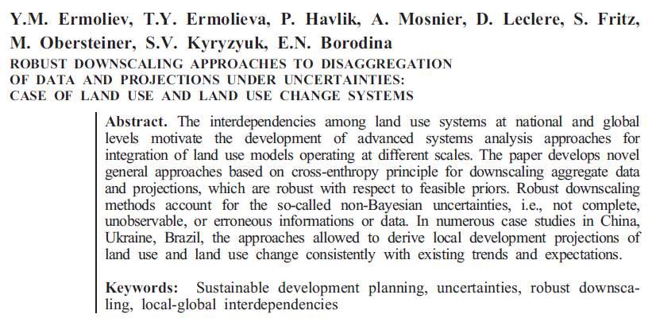
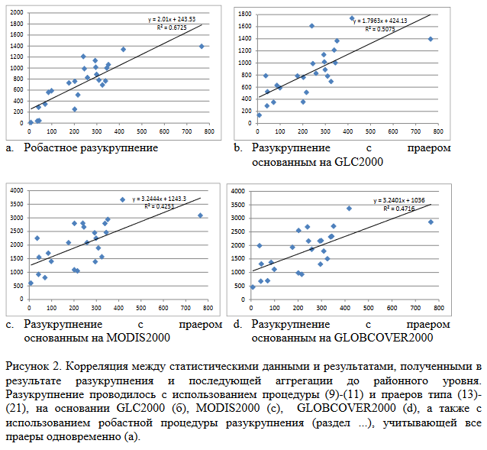

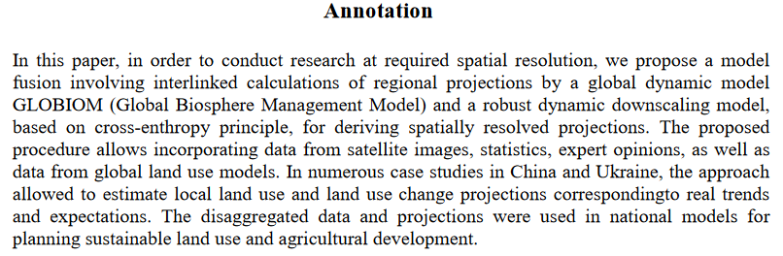

Slide 31
More general principles for downscaling
Cross-entropy can be used for downscaling of available statistics
Traditional cross-entropy principle uses average values,
does not account for uncertainties and variability in data
For example: on average, location is “suitable”, but a rational
planner will not plant specific crops because of weather variability
Further developments:
a. Additional criteria. Risk-adjusted criteria and constraints in case of:
data uncertainties
yields variability/ market/demand instabilities
production disturbances
“behavioral” uncertainties (e.g. migration-emigration; input-output balances)
environmental pollution
b. Spatio-temporal recursive dependencies for planning future allocation

Slide 32
Thank you for your attention!

